Slide 1
Командное взаимодействие педагогов МБДОУ «Центр развития ребенка – детский сад № 29 «Улыбка»» в работе с ребёнком с ОВЗ
Автор: старший воспитатель
ЗВЕРЕВА Светлана Владимировна

Slide 2
Дети с ограниченными возможностями здоровья:
с нарушением слуха (неслышащие и слабослышащие);
с нарушением зрения (незрячие и слабовидящие);
с тяжелыми нарушениями речи;
с нарушениями опорно – двигательного аппарата, в том числе с детским церебральным параличом;
с задержкой психического развития;
с нарушением интеллекта, а также с иными ограничениями в здоровье (с выраженными расстройствами эмоционально – волевой сферы, в т.ч. с ранним детским аутизмом, комплексными нарушениями).

Slide 3
Командное взаимодействие. Цель: осуществление комплексной реабилитации ребенка с проблемами в развитии.

Slide 4
Цель:
Помочь ребенку с ограниченными возможностями здоровья найти оптимальный для себя способ успешно адаптироваться в жизни. Оказать информационную и психологическую помощь ребенку и членам семьи.
Задачи:
Определить положительные возрастные потребности и интересы ребенка;
Обеспечить эмоциональную насыщенность общей деятельности, организовать совместные коллективные усилия и переживания, объединяющие её участников;
Создать атмосферу эмоционально-волевого напряжения, ведущего к успеху;
Утвердить радостный, мажорный стиль жизни детской личности. Учитывать положительное воздействие общественного мнения;
Заботится о создании атмосферы доброжелательного взаимопонимания.

Slide 5
Направления деятельности
Диагностическое направление

Slide 6
Диагностическое направление
Ребенок:
Семья:
воспитатель
«Экспресс-диагностика и оценка детской деятельности» под редакцией О.А.Сафоновой;
Анкета «Признаки импульсивности»
воспитатель-специалист по ХПД
психолог
логопед
«Психоречевая диагностика детей 3-7 лет» Е.П.Кольцова, О.А.Романович
«Степень психосоциальной зрелости» С.А. Банков;
«Уровень школьной зрелости и уровень интеллекта» тест Керна-Йирасека;
«Критерии первичной оценки проявлений гиперактивности у ребенка» Е.К.Лютова
«Экспресс-диагностика и оценка детской деятельности» под редакцией О.А.Сафоновой;
«Оценка уровня развития ИЗО деятельности» по Н.Бернштейну
Психолог
Личностные тесты - 16-факторный личностный опросник Кеттелла;
Воспитатель
Анкета «Ваш ребенок»;
Опросник PARI «Измерения родительских установок и реакции;
Цветовой тест Люшера
Анкета «Сотрудничество ради детей».

Slide 7
Организационно – методическое направление
Деятельность команды по работе с ребенком с ОВЗ:
Педагоги:
Определение педагога, ведущего посещения ребенка на дому;
Сетка НОД для ребенка-инвалида на дому;
Примерный режим дня ребенка-инвалида на дому;
Примерный режим дня для ребенка-инвалида в дни посещения педагогом;
Программное обеспечение;
Содержание психолого-педагогической работы;
Индивидуальная карта развития ребенка;
Индивидуальная траектория развития ребенка;
Карта-план посещения ребенка на дому;
План НОД.
Семья:
Циклограмма работы с семьей ребенка-инвалида;
График работы консультативного пункта по работе с детьми ,
не посещающими ДОУ;
Карта посещения ребенка на дому.
Алгоритм психолого-педагогической работы команды с семьей, воспитывающей ребенка с ОВЗ.

Slide 8
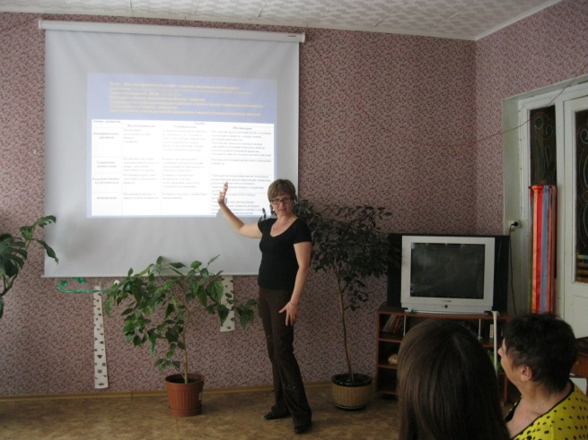
Алгоритм психолого-педагогической работы с семьей, воспитывающей ребенка с ОВЗ:
исследование семьи: изучение особенностей функционирования семьи, выявление ее скрытых ресурсов, сбор информации о ее социальном окружении, изучение потребностей родителей и ребенка;
установление контакта, работа на преодоление реакций психологических защит, мотивирование на сотрудничество;
оценка путей оказания психолого-педагогической помощи;
выбор направлений работы в зависимости от результатов диагностики;
работа специалистов по оказанию психолого-педагогической помощи семье, направленной на активизацию социальной позиции родителей, восстановление и расширение социальных связей, поиск возможностей членам семьи опереться на свои собственные ресурсы;
анализ эффективности достигнутых результатов.

Slide 9
Программы
Основная общеобразовательная программа ДОУ;
«От рождения до школы. Примерная основная общеобразовательная программа дошкольного образования» под редакцией Н.Е.Вераксы;
«Я-ты-мы» О.Л.Князева;
«Программа обучения и воспитания детей с ФФН речи» Т.Б.Филичева;
«Сенсомоторное развитие дошкольников на занятиях по изобразительному искусству» М.М.Безруких.
Индивидуальная траектория развития:
потребности обучающегося и его родителей (их интересы и планы);
возможности ребенка (уровень готовности к освоению программы, состояние здоровья).

Slide 10
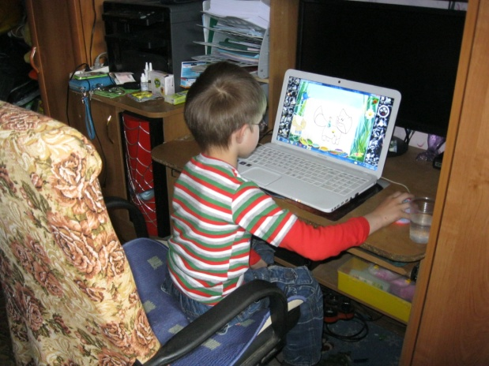
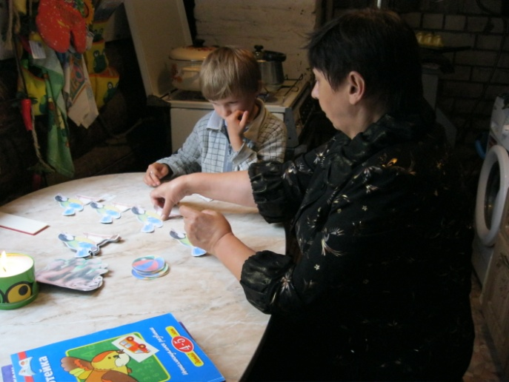
Коррекционно-развивающее направление

Slide 11
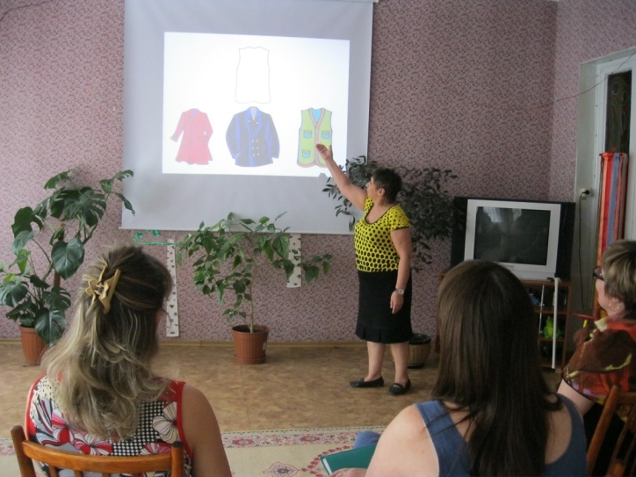
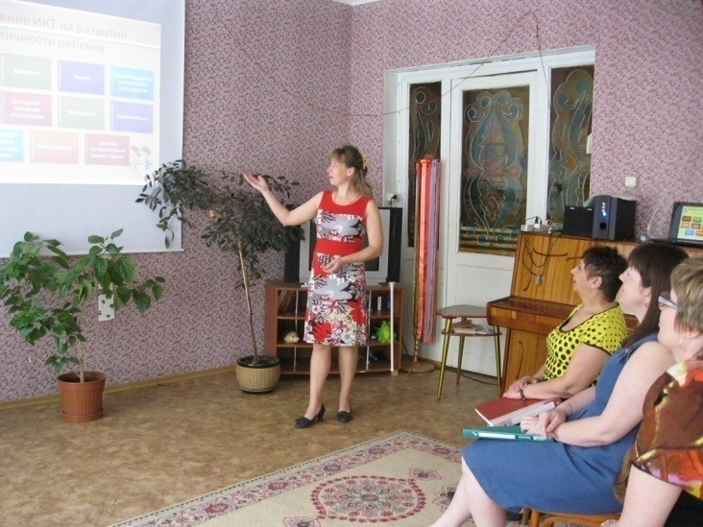
Консультативно – просветительское и профилактическое направление
Педагоги
Консультации:
«Рекомендации для педагогов, работающих с ребенком с ОВЗ»
Проблемы родителей, имеющих ребенка с ОВЗ.
«Осуществление психолого-педагогической поддержки семей, имеющих ребенка с ОВЗ»
«Организация работы с ребенком-инвалидом с ОДА»
«Взаимодействие с гиперактивным ребенком»
«Работа с родителями гиперактивного ребенка»
«Игры, используемые педагогом в работе с ребенком с ОВЗ»
Памятки:
«Развитие психических процессов
у ребенка 5-7 лет»
«Скорая помощь» при работе с гиперактивным ребенком»
Картотеки:
Дидактические и развивающие игр
Игры на развитие психических процессов
Логопедические игры
Игры с бытовыми предметами
Папки-раскладушки.

Slide 12
Деятельность команды с родителями:
своевременное информирование об особенностях развития психики ребёнка;
характеристика уровня актуального развития;
обоснование необходимости специальных коррекционных занятий, проводимых целенаправленно и систематически;
формирование активной позиции в вопросах воспитания и обучения и продуктивных форм взаимодействия со своими детьми.

Slide 13
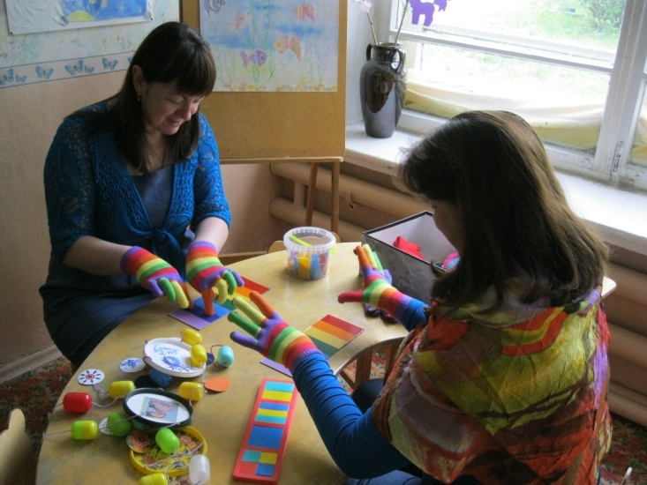
Для родителей
Консультации:
«Особенности детско-родительских отношений, их влияние на развитие личности ребёнка с ОВЗ»
«Рука развивает мозг»
«Как сделать интересным процесс приема пищи»
Мастер-классы:
«Приучаем ребенка к самостоятельности»
«Как занять ребенка в дороге»
«Как и зачем играть с ребенком»
«Играем пальчиками»
Памятки:
«Золотые правила воспитания»
«По созданию благоприятной семейной атмосферы»
«Пять правил как говорить ребенку «нет» и не чувствовать себя виноватым»
«Как правильно кричать на ребенка»
«20 способов утихомирить разбушевавшегося ребенка»
«Игры с красками»
«Постигаем азы речи вместе с ребенком»
Совместные игры для родителей и детей»
Буклеты.

Slide 15
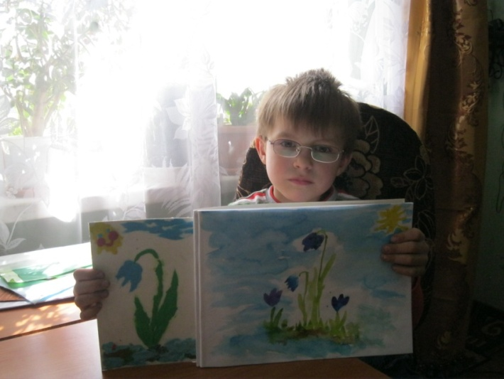
Результат

Slide 16
Мир «особого» ребёнка интересен и пуглив. Мир «особого» ребёнка безобразен и красив. Неуклюж, порою странен, добродушен и открыт. Мир «особого» ребёнка. Иногда он нас страшит.
Почему он агрессивен? Почему он так закрыт? Почему он так испуган? Почему не говорит? Мир «особого» ребёнка –он закрыт от глаз чужих. Мир «особого» ребёнка -допускает лишь своих!

Slide 17
Приглашаем к сотрудничеству!
Наш адрес: г. Вязники,
ул. Комсомольская, 28.
контактный телефон: 8 49 233 2 51 35
E-mail: dou 29-vz@moupost.ru

